Slide 1

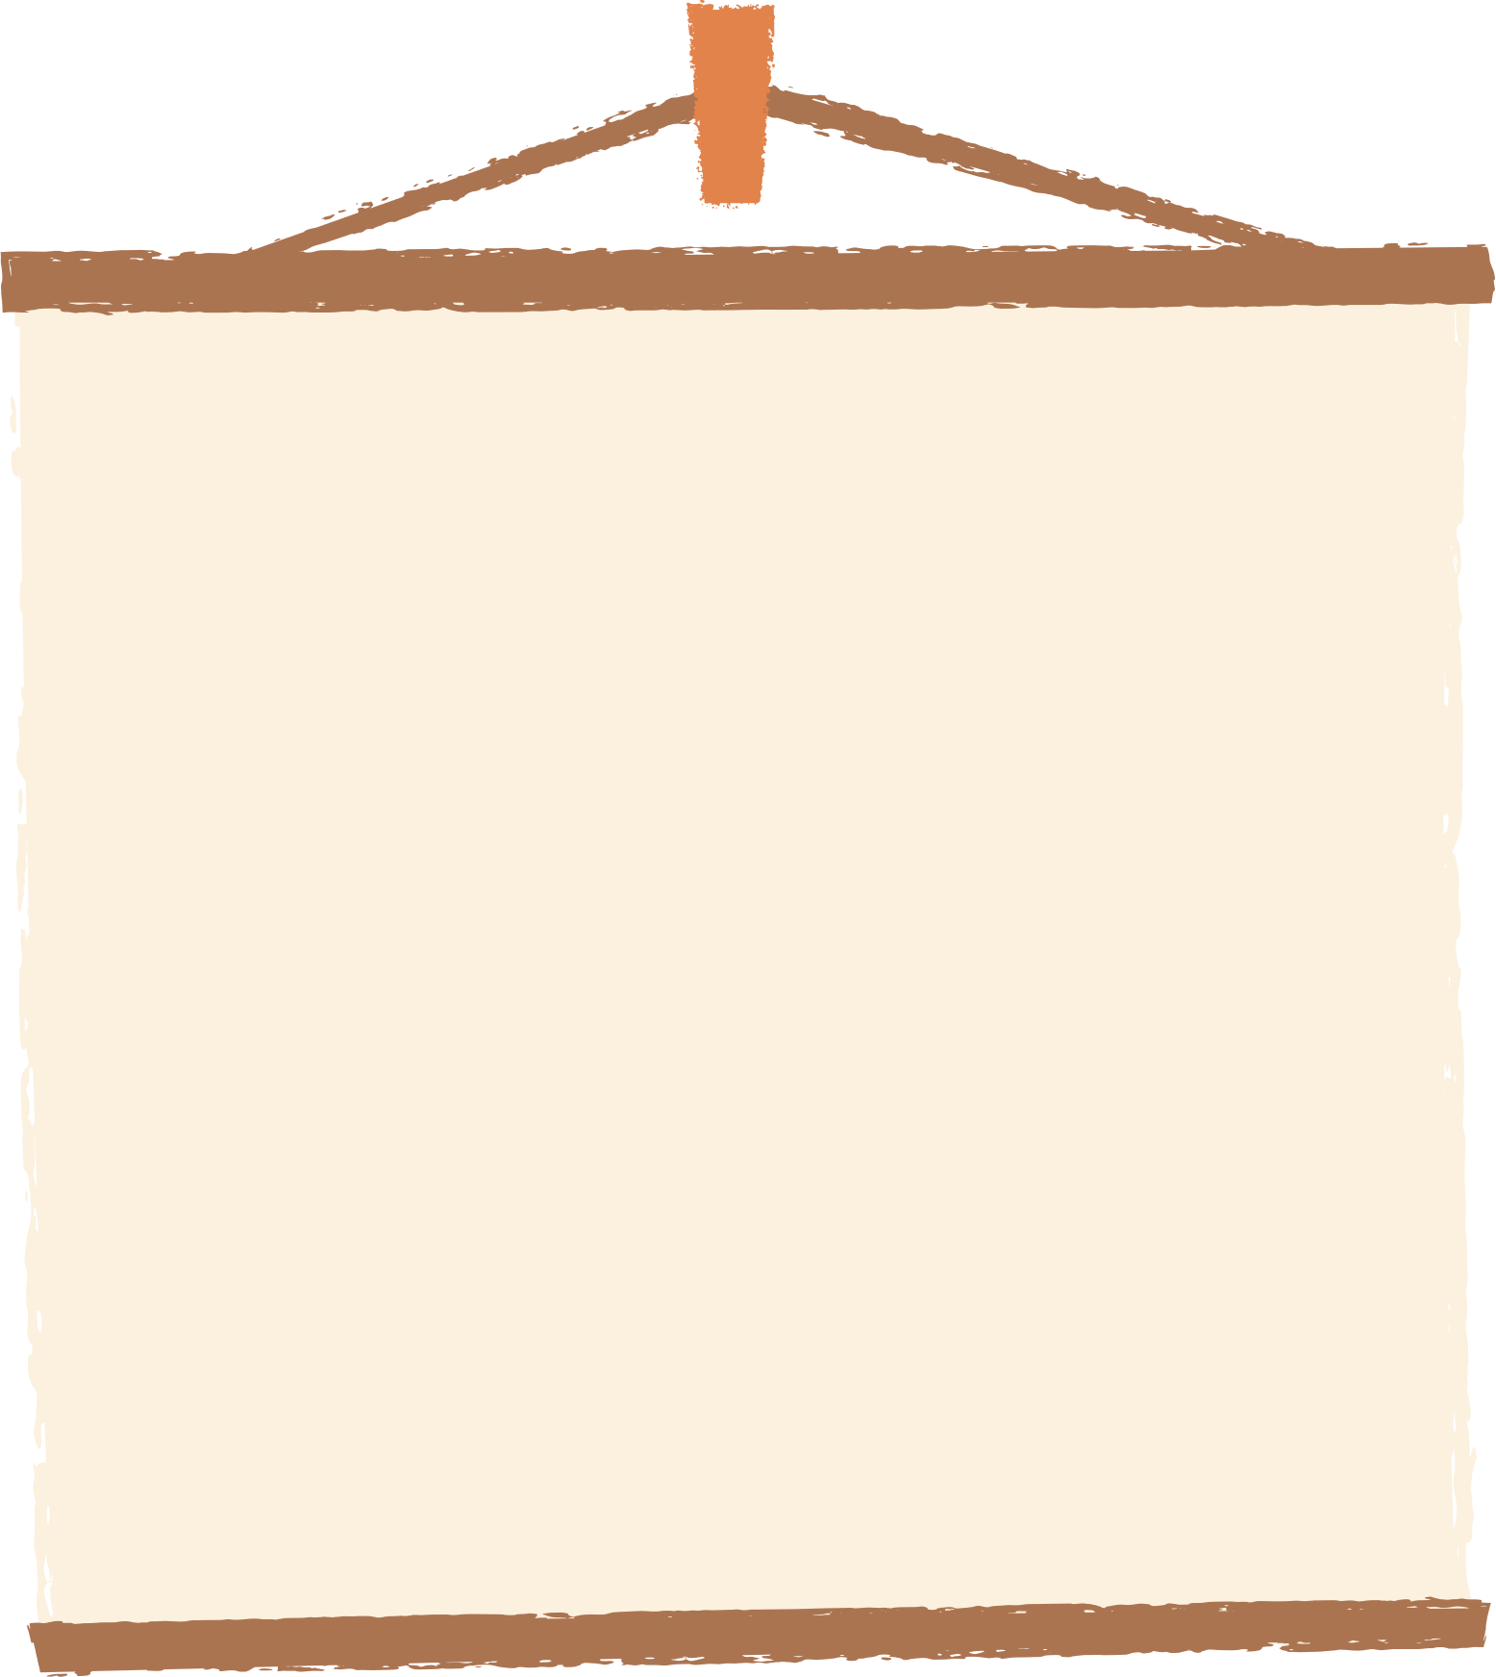
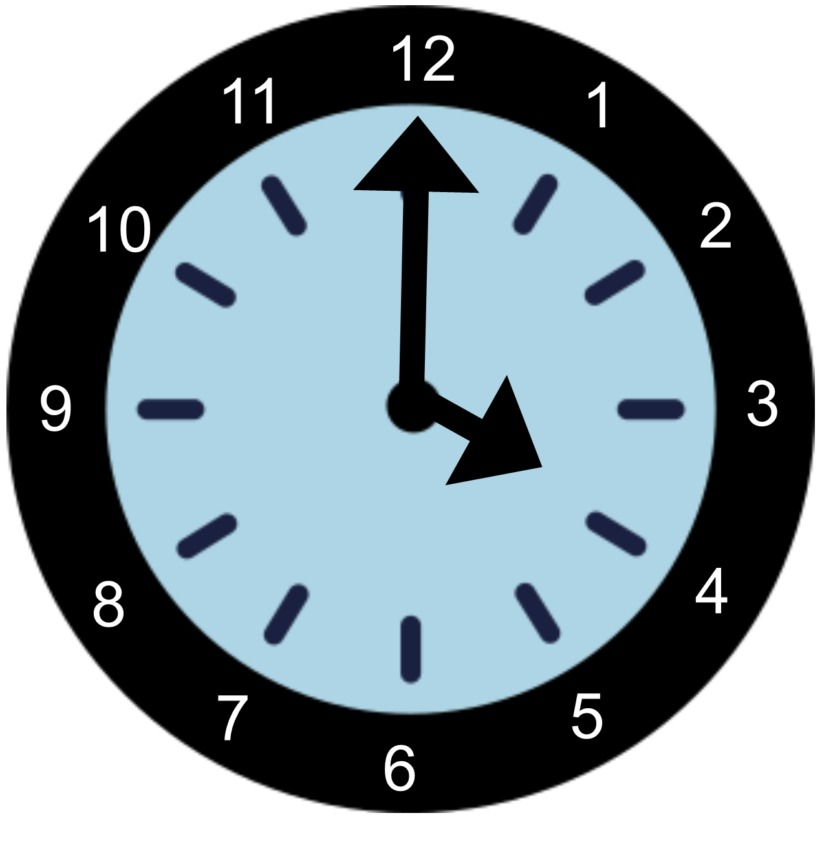



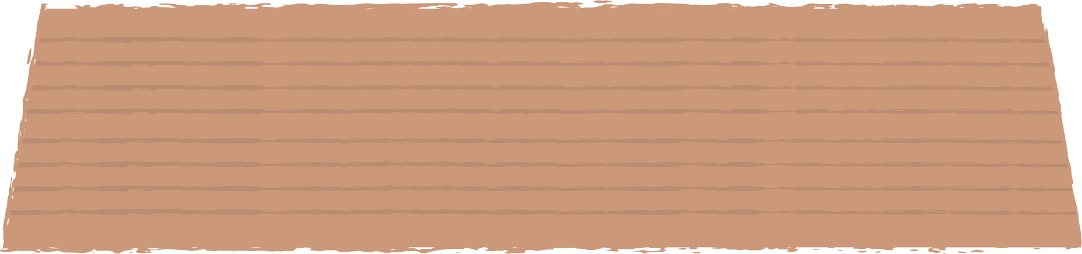

Slide 2
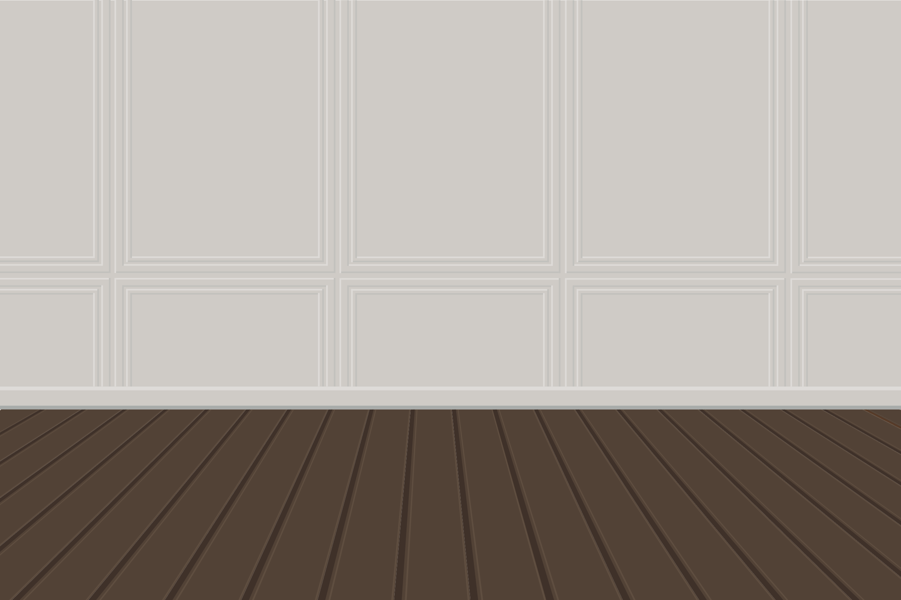



Slide 3

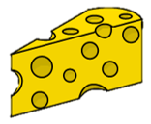




Điền số thích hợp vào dấu chấm:
Hình hộp chữ nhật có …mặt?
6
5
4
3

Slide 4
S xung quanh của hình hộp chữ nhật có kích thước:
a = 5 cm , b = 3 cm, c = 2 cm
34 cm²
30 cm²
32 cm²
36 cm²

Slide 5
Thể tích hình lập phương có cạnh 6 cm?
216 cm³
226 cm³

Slide 6




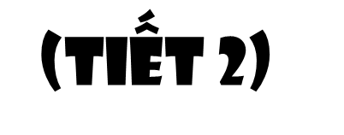



Slide 7


Slide 8
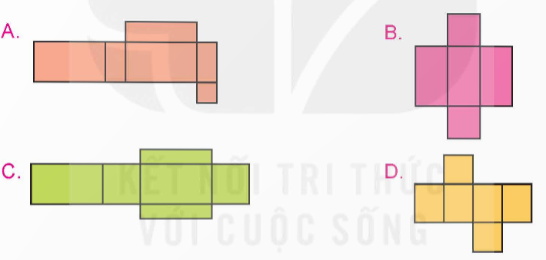
1
Chọn câu trả lời đúng.
Hình nào dưới đây là hình khai triển của một hình hộp chữ nhật?

Slide 9
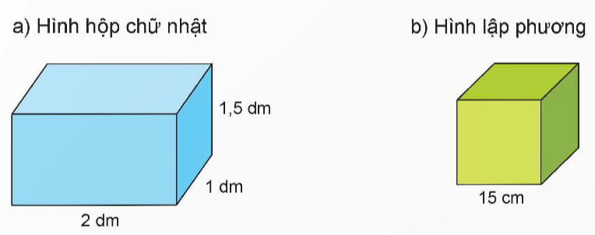
2
Tính thể tích của mỗi hình dưới đây.
a) Thể tích hình hộp chữ nhật là: 2 × 1 × 1,5 = 3 (dm³)
b) Thể tích hình lập phương là: 15 × 15 × 15 = 3 375 (cm³)

Slide 10
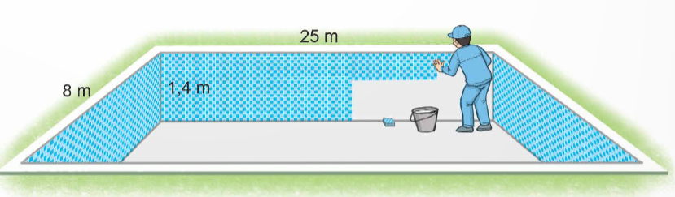
3
Một bể bơi dạng hình hộp chữ nhật có chiều dài 25 m, chiều rộng 8 m và sâu 1,4 m. Người ta lát ở đáy và xung quanh hồ bơi bằng những viên gạch hoa. Tính diện tích lát gạch.

Slide 11
Bài giải:
Diện tích xung quanh hồ bơi là:
(8 + 25) × 2 × 1,4 = 92,4 (m²)
Diện tích đáy hồ bơi là:
8 × 25 = 200 (m²)
Diện tích lát gạch là:
92,4 + 200 = 292,4 (m²)
Đáp số: 292,4 m².

Slide 12
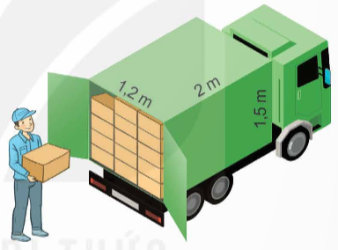
4
Chú Tư xếp các hộp đựng loa lên xe tải có kích thước thùng xe như trong hình vẽ. Biết các hộp đều có dạng hình hộp chữ nhật với chiều dài 0,5 m, chiều rộng 0,4 m và chiều cao 0,3 m. Hỏi chú Tư có thể xếp được 64 hộp như vậy lên thùng xe hay không?
Bài giải:
Thể tích thùng xe là:
1,2 × 2 × 1,5 = 3,6 (m³)
Thể tích của hộp đựng loa là:
0,5 × 0,4 × 0,3 = 0,06 (m³)
Thùng xe chứa được nhiều nhất số hộp là:
3,6 : 0,06 = 60 (hộp)
Vậy chú Tư không thể xếp được 64 hộp như vậy lên thùng xe.

Slide 13



Ghi nhớ kiến thức của bài học
Hoàn thành bài tập
Chuẩn bị bài sau

